Slide 1

第六課 日曜日
新编日语第一册

Slide 2


本课要点
格助词「で」,「に」,｢と｣
名词谓语句的过去式「でした」
动词谓语句的过去式「ました」
もう、まだ
形容詞的否定式「くありません」
形容动词的否定式「ではありません」
「疑问词＋か」表示不确定

Slide 3

格助词「で」(复习)
含义：表示动作的场所、手段、方法、材料等。
例句：
△閲覧室で雑誌を読みます。
△教室で日本語を勉強します。
△ラジオで音楽を聞きます。
△船（ふね）で行きます。
△自転車で教室へ行きます。

Slide 4

格助词「で」
含义：表示范围及动作、作用的状态或条件。
例句：
△これは学校で一番きれいな建物です。
△学生の寮でこの部屋は一番大きいです。
△一人で行きます。
△三人で会話の練習をします。
△二人で食事をしました。

Slide 5

格助詞「に」（复习）
含义：
表示时间、比例、分配基准等。
例句：
△３時に終わります。
△午後何時に学校へ来ますか。
△りんごは一人に二つです。
△一日に２時間ぐらい勉強します。
△日本語の授業は週に１２時間です。

Slide 6

格助詞「に」
含义：表示动作、作用的着落点、方向、对象等。
例句：
△何時ごろ大学に帰りましたか。
△私は土曜日北京に出張します。
△汽車は何時にシャンハイに着きましたか。
△彼は学校に来ました。
△お母さんに電話をしましたか。
△留学生に中国語の授業をします。

Slide 7

注意点
１、北京へ行きます。(移動、方向）
北京に行きました。(到達、着落点)
２、家へ帰ります。（回家）
家に帰ります。（回到家）
３、日本へ行きます。（去日本）
日本に行きます。（到日本）
４、目的地に着く、ホテルに着く。

Slide 8

格助詞｢と｣
含义：
表示共同动作的对方或行为的对手、对象。
用法：
～といっしょに（和～一起）
例句：
△李さんといっしょに出かけました。
△友達といっしょにシャンハイへ行きました。
△日本語科の李さんといっしょに南京へ行きま
した。
△李さんと会話の練習をしました。

Slide 9
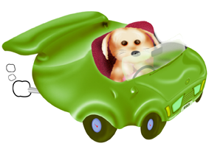
注意点
★主語不一致
私は李さんと図書館へ行きました。
私と李さんは図書館へ行きました。
★側重点不一致
魯さんと王さんは日本語科の一年です。
魯さんは王さんと（いっしょに）日本語を勉強
します。

Slide 10

名词谓语句的过去式「でした」
含义：用于叙述过去的事情。
否定句形式：
～ではありませんでした。
例句：
△五年前ここは図書館でした。
△今日の朝ごはんはパンとコーヒーでした。
△昨日はとてもいい天気でした。
△昨日は金曜日ではありませんでした。
△昨日は雨ではありませんでした。

Slide 11

比較
★
今日はいい天気です。
昨日はいい天気でした。
★
今日はいい天気ではありません。
昨日はいい天気ではありませんでした。

Slide 12

动词谓语句的
过去式「ました」
含义：叙述讲话之前已经进行了的动作。
否定句形式：～ませんでした。
例句：
△昨日バスで家へ帰りました。
△木村さんは去年中国に来ました。
△先週デパートでこの服を買いました。
△日曜日映画を見ませんでした。
△昨日学校に来ませんでした。

Slide 13

もう、まだ
★ 含义：副词。もう 已经…
まだ 还未…
例句：
★李先生はもう来ましたか。
はい、（もう）来ました。
いいえ、まだ来ません。
いいえ、まだです。

Slide 14
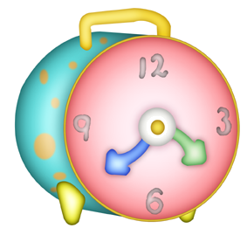
例句
★今日の新聞をもう読みましたか。
はい、（もう）読みました。
いいえ、まだ読みません。
いいえ、まだです。

Slide 15

形容詞的否定式
用法：
形容詞的否定式是把词尾「い」改成连用形「く」后续「ありません。」
用例：
遠い→遠くありません
おもしろい→おもしろくありません
安い→安くありません
高い→高くありません
特例：
いい → よくありません

Slide 16

例句
△彼はあまり忙しくありません。
△学校は遠くありません。
△その映画はおもしろくありません。
△あのテレビは安くありません。
△図書館の建物はあまり高くありません。
△家から学校までは近くありません。
△今日の天気はあまりよくありません。

Slide 17

形容动词的否定式
用法：形容动词的否定式是把「です」改成
「ではありません。」
例句：
△公園はあまりきれいではありません。
△ここはあまりにぎやかではありません。
△あの学校は有名ではありません。
△あの建物は立派ではありません。

Slide 18
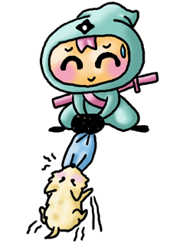
「疑问词＋か」表示不确定
用例：
疑問： どこ だれ なに
不具体確定：どこか だれか なにか
意思理解（不確定有肯定、疑問两种可能）
どこかへ行きました。
誰かいます。
何か食べたい。

Slide 19

例句比較
★
１、どこへ行きますか。 北京へ行きます。
２、どこかへ行きますか。 はい、行きます。
★
１、その部屋にだれかいますか。
はい、います。
誰がいますか。
王さんがいます。

Slide 20

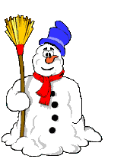
练习：把下列句子改成否定式
１、李さんは日本語科一年の学生です
２、教室に机と椅子があります。
３、池にきれいな金魚がいます。
４、今日はいい天気です。
５、あの建物は高いです。
６、学生のクラブはにぎやかです。
７、昨日は金曜日でした。
８、昨日映画を見ました。

Slide 21

答案
１、李さんは日本語科一年の学生です。
ではありません。
２、教室に机と椅子があります。
ありません。
３、池にきれいな金魚がいます。
いません。
４、今日はいい天気です。
ではありません。

Slide 22

答案
５、あの建物は高いです。
高くありません。
６、学生のクラブはにぎやかです。
にぎやかではありません。
７、昨日は金曜日でした。
ではありませんでした。
８、昨日映画を見ました。
見ませんでした。

